Slide 1
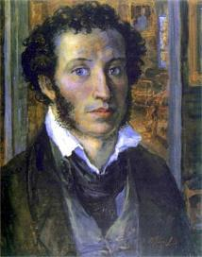
«И с каждой осенью
я расцветаю вновь…»

Slide 2
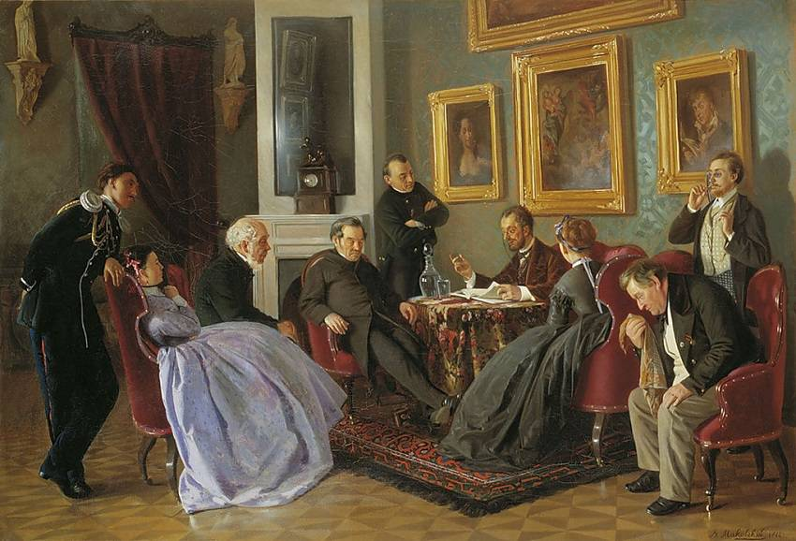
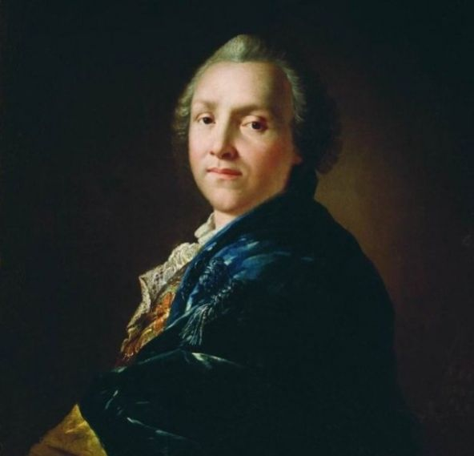
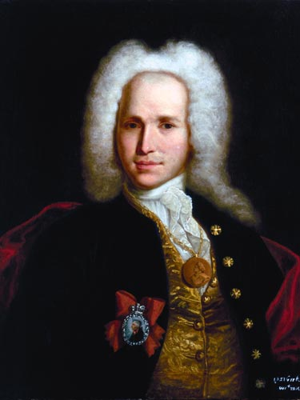
СУМАРОКОВ
АЛЕКСАНДР ПЕТРОВИЧ
НАТРОВОЙ
АНДРЕЙ КОНСТАНТИНОВИЧ

Slide 3
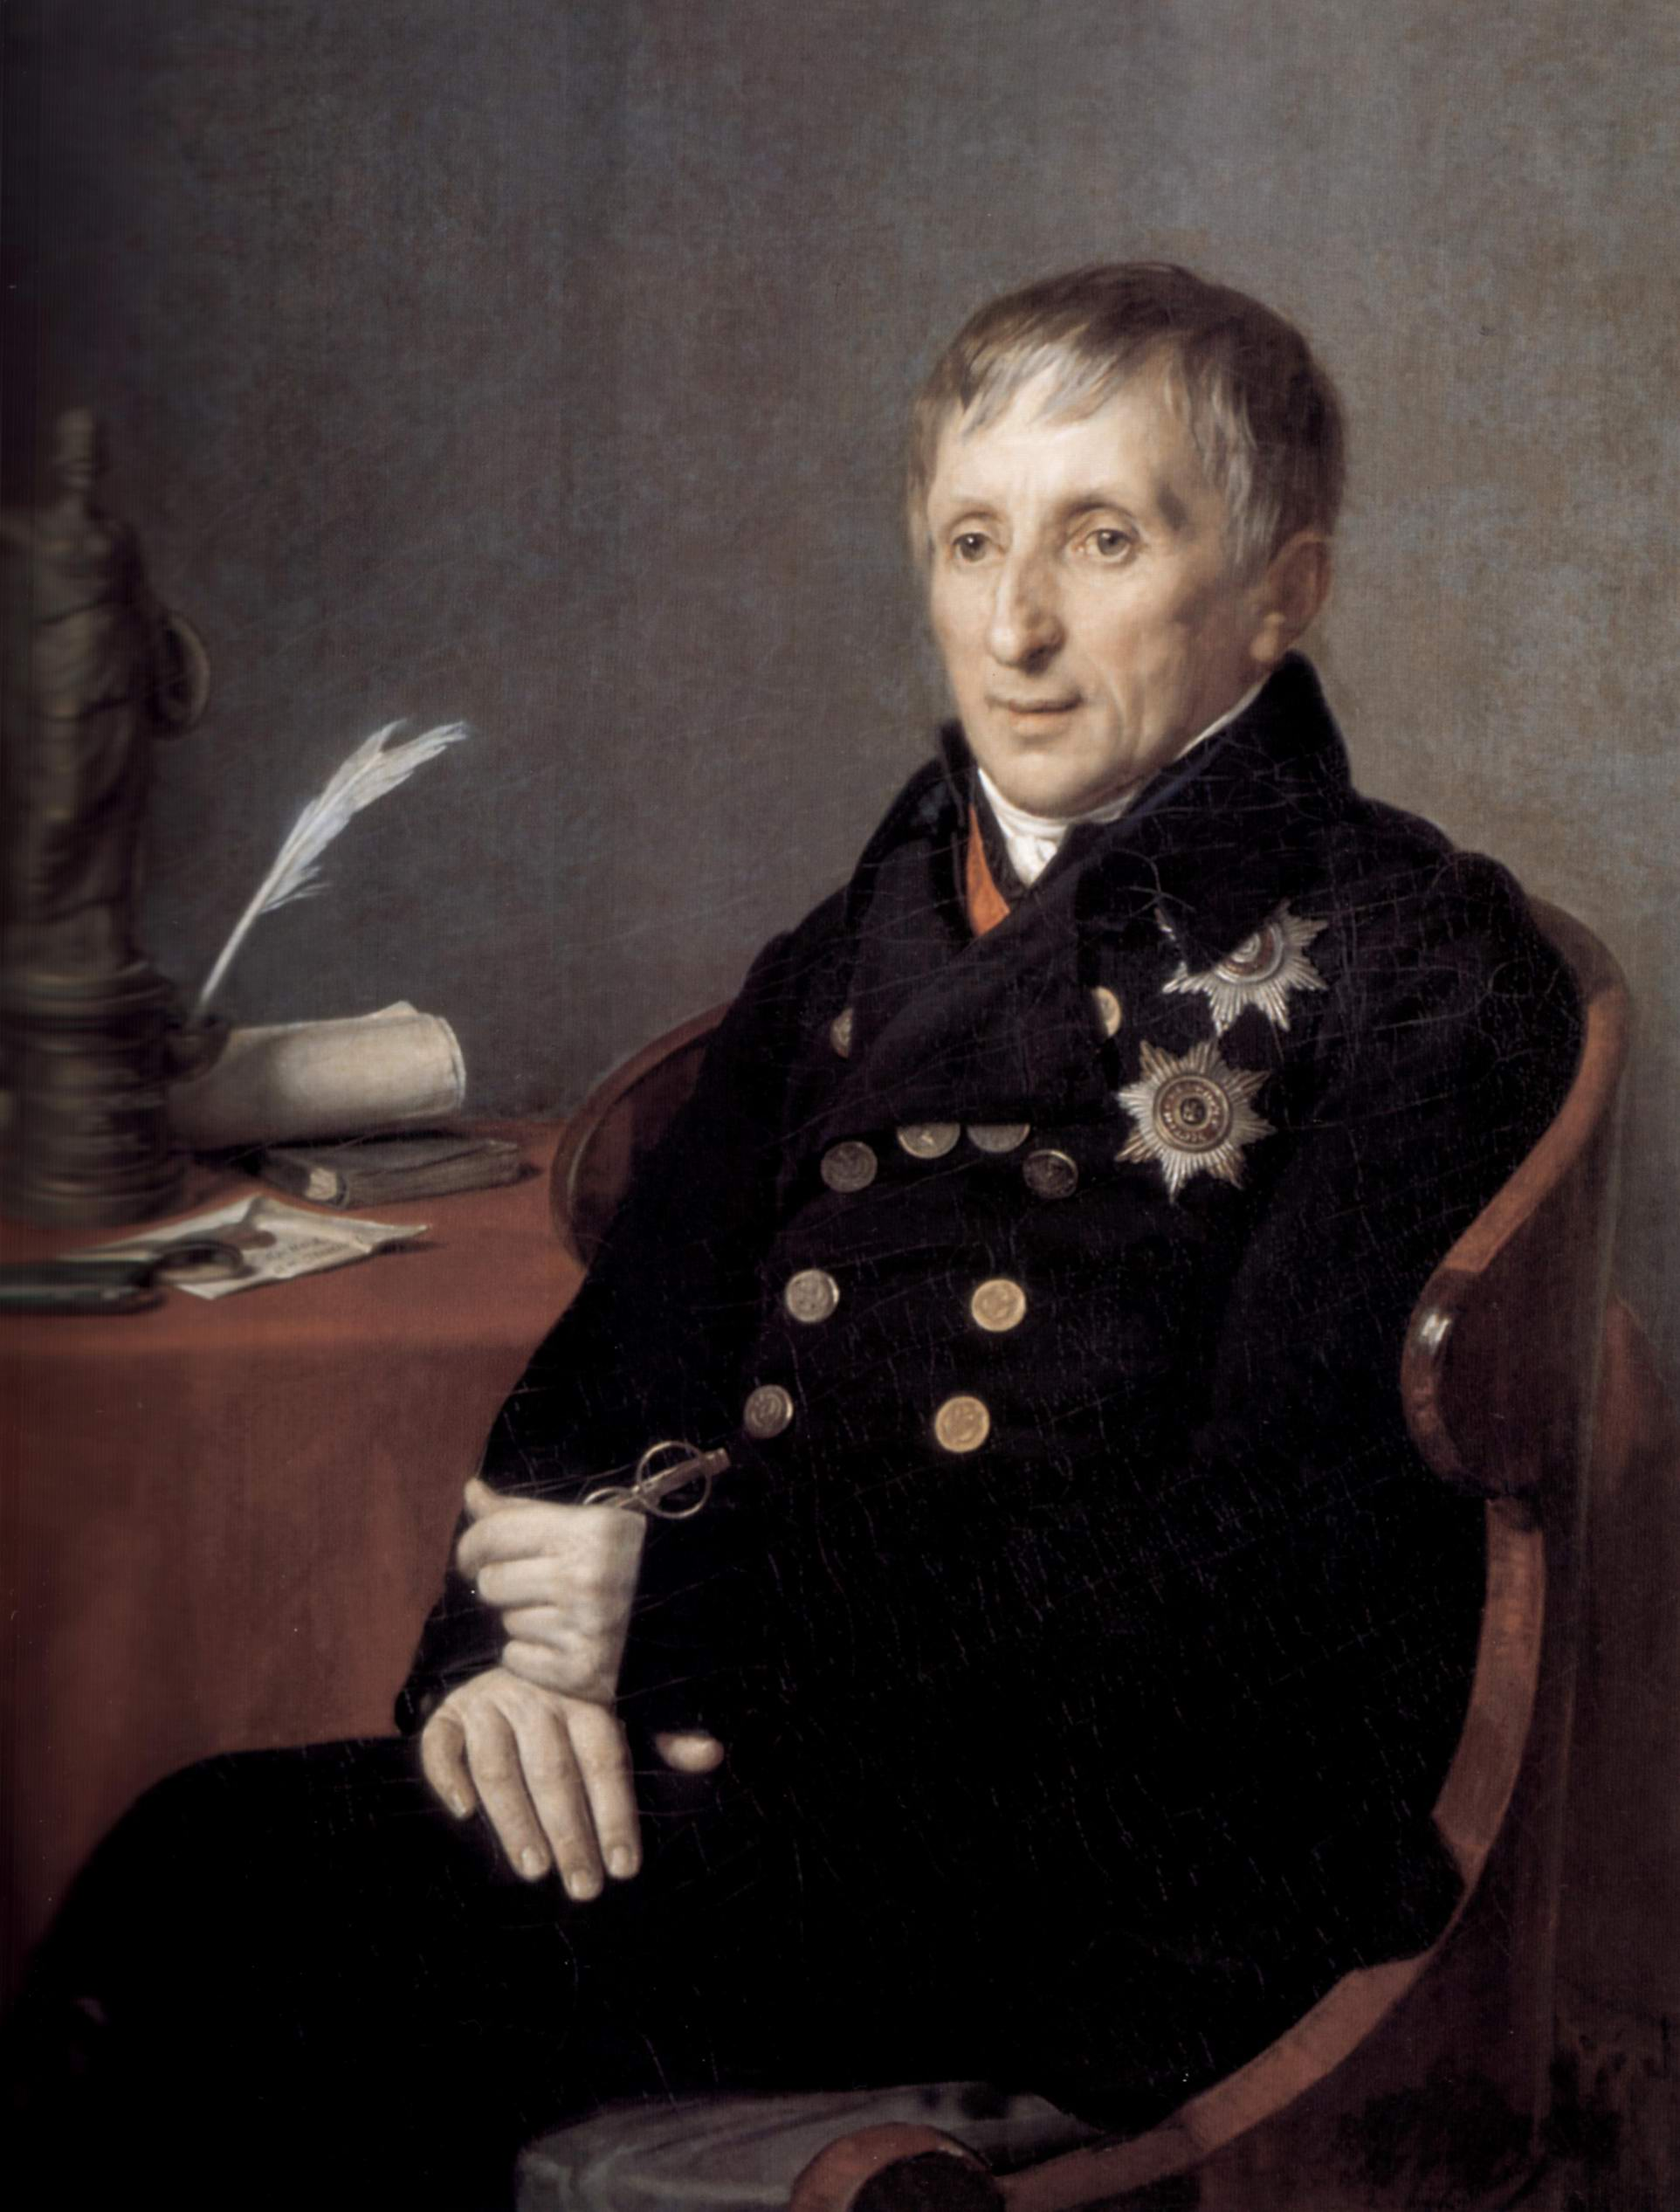
ОЛЕНИН АЛЕКСЕЙ НИКОЛАЕВИЧ

Slide 4
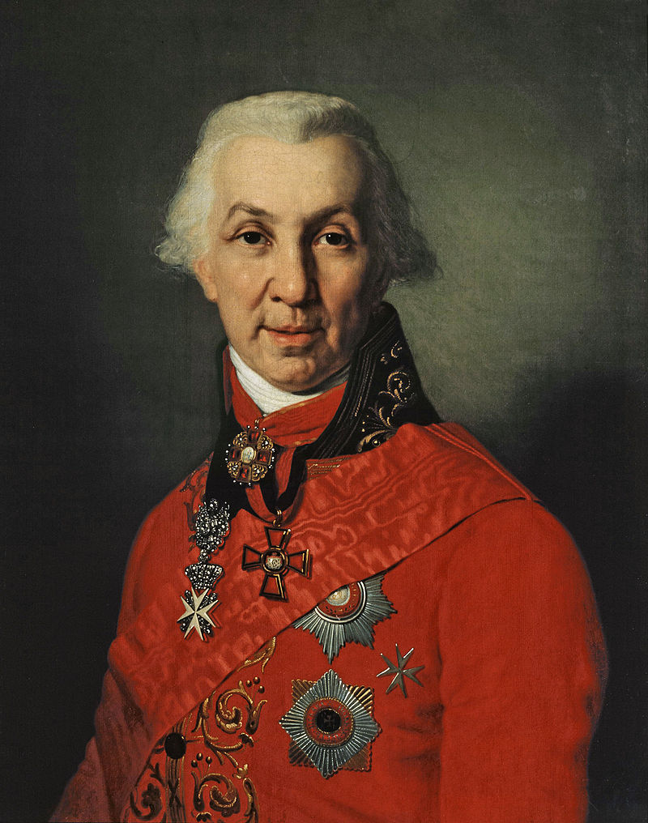
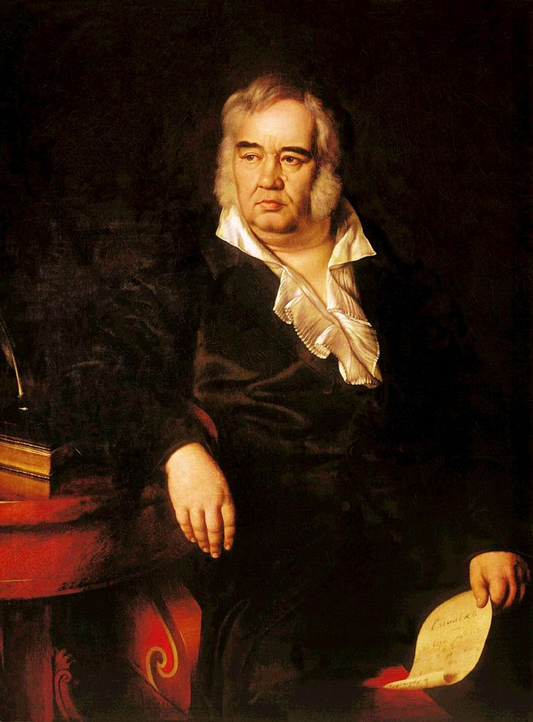
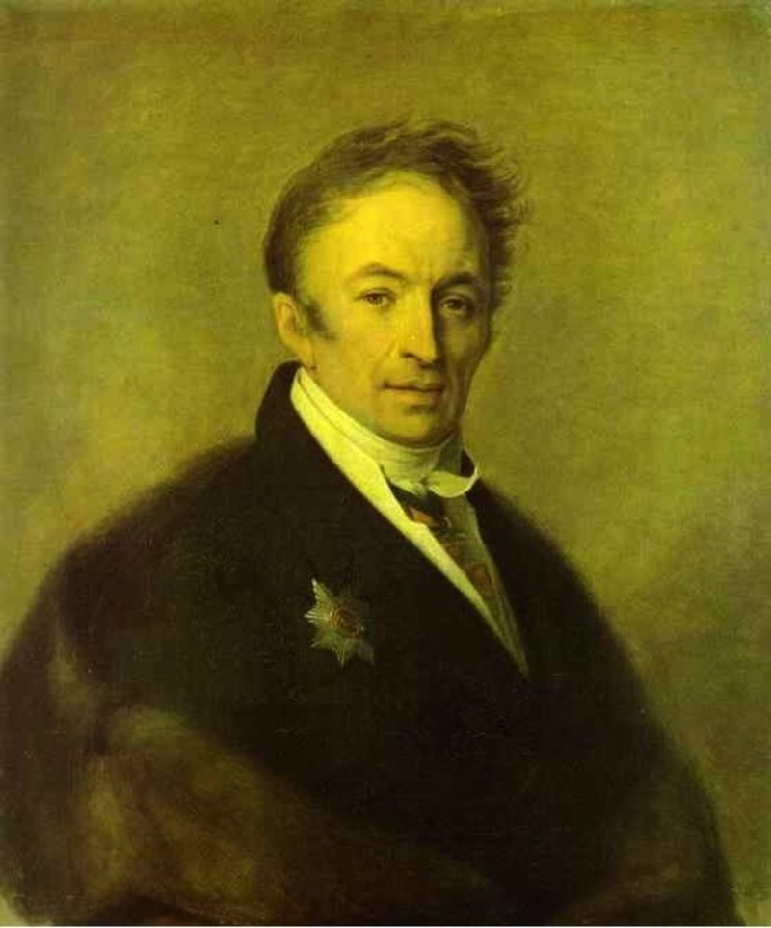
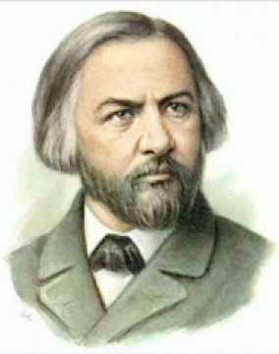
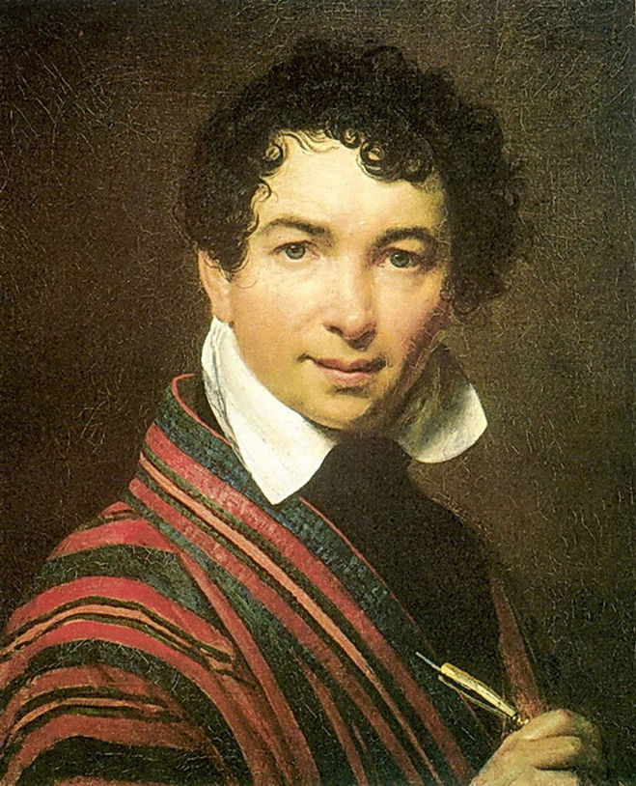
Орест Адамович Кипренский
Иван Андреевич Крылов
Александр Николаевич Карамзин
Михаил Иванович Глинка
Державин Гавриил Романович

Slide 5
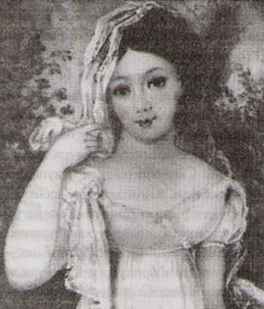
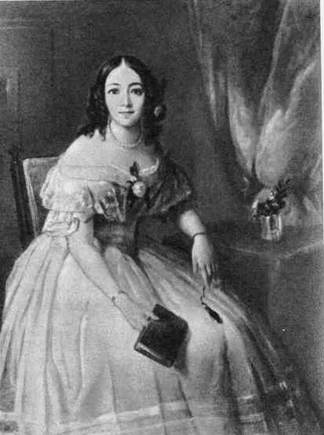
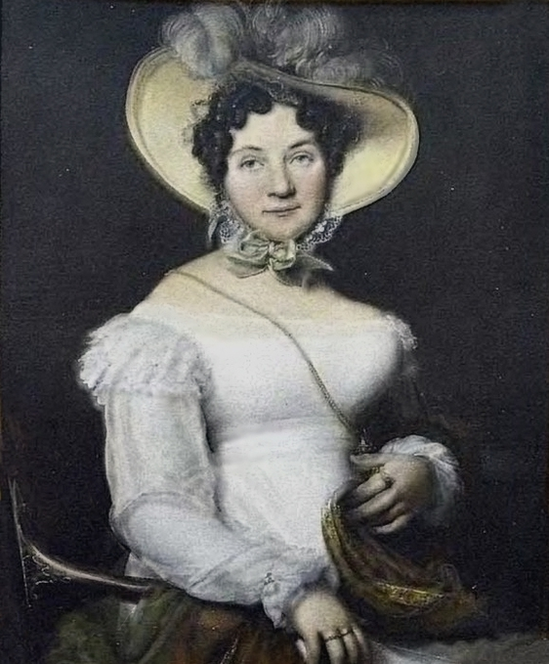
СОФЬЯ НИКОЛАЕВНА КАРАМЗИНА
СОФЬЯ ПОНОМАРЁВА
АЛЕКСАНДРА ГРИГОРЬЕВНА ЛАВАЛЬ

Slide 6
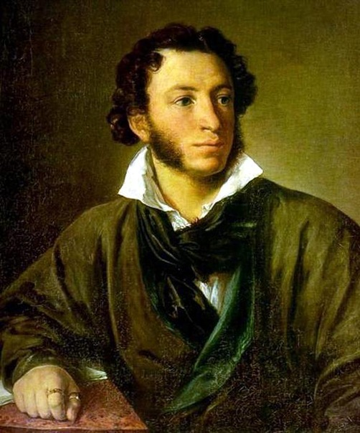

Slide 7
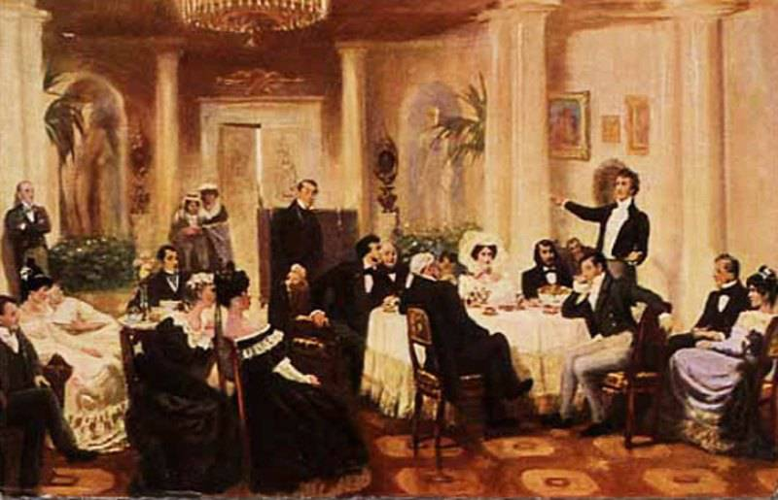
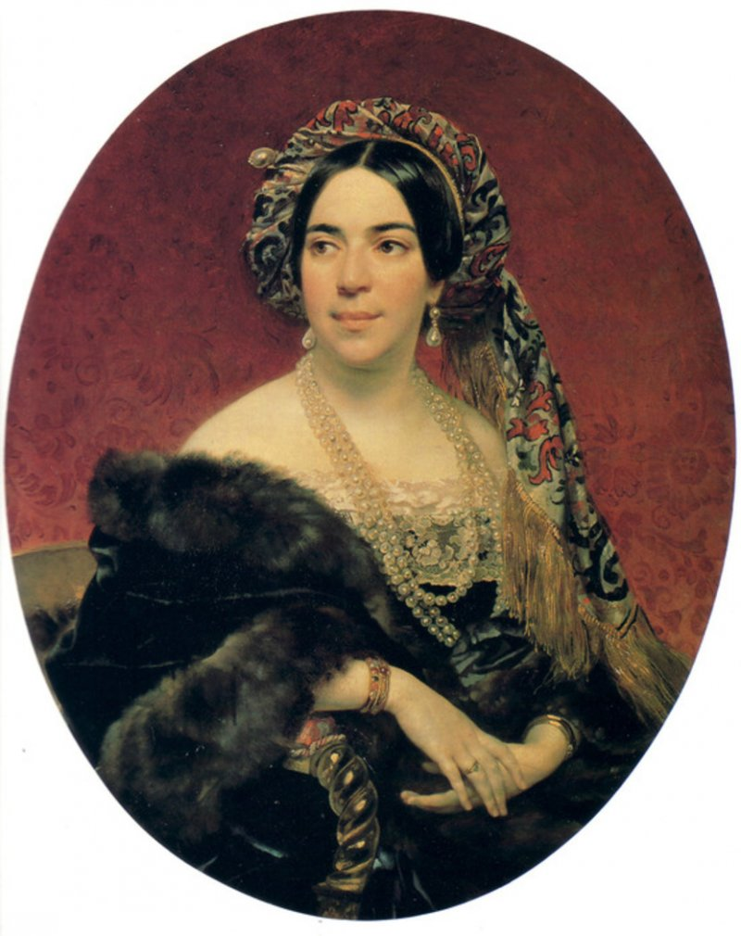

Slide 8
Царскосельская статуя
Урну с водой уронив, об утёс её дева
разбила. ‎Дева печально сидит, праздный держа черепок. Чудо! не сякнет вода, изливаясь из урны разбитой; ‎Дева, над вечной струёй, вечно печальна сидит.

Slide 9
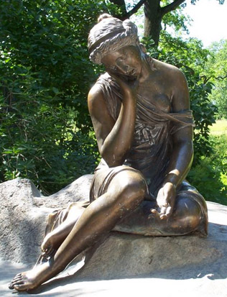

Slide 10
На статую играющего в бабки
Юноша трижды шагнул, наклонился, рукой о колено
Бодро оперся, другой поднял меткую кость.
Вот уж прицелился... прочь! раздайся, народ любопытный,
Врозь расступись; не мешай русской удалой игре.

Slide 11
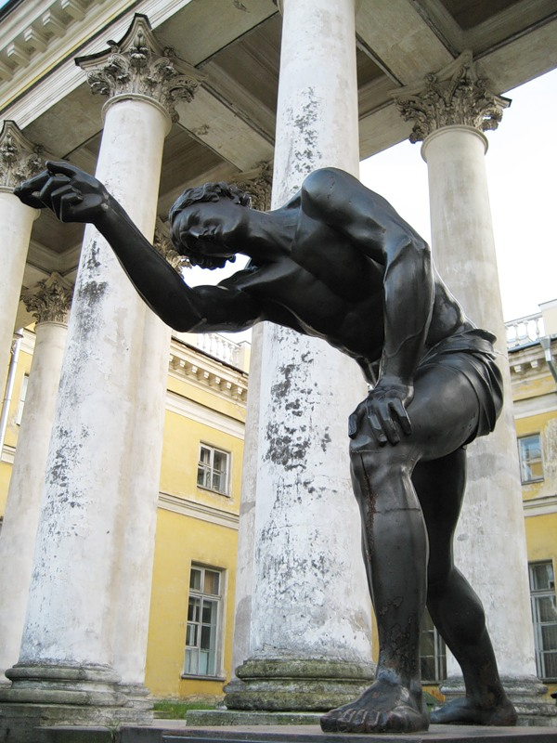

Slide 12
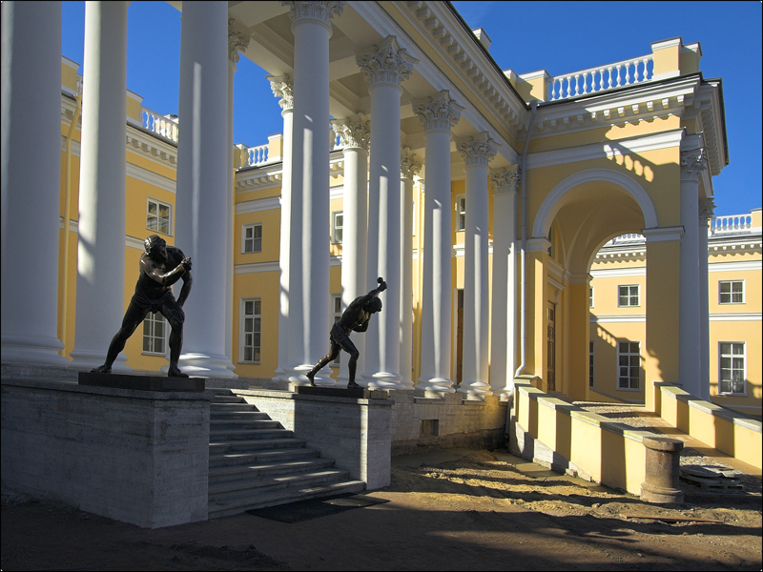
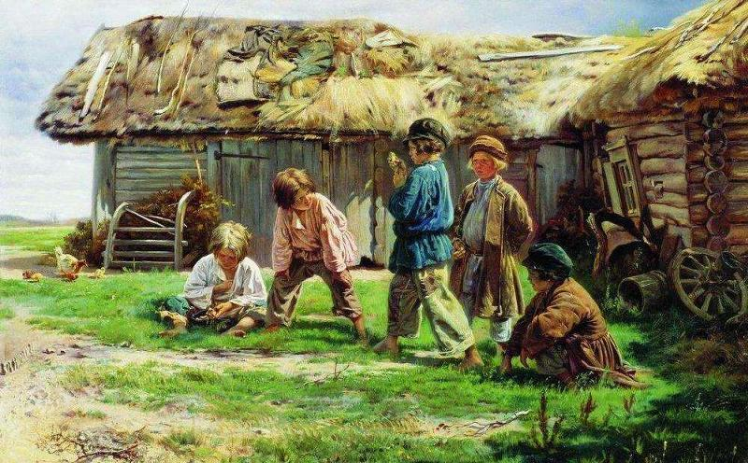

Slide 13
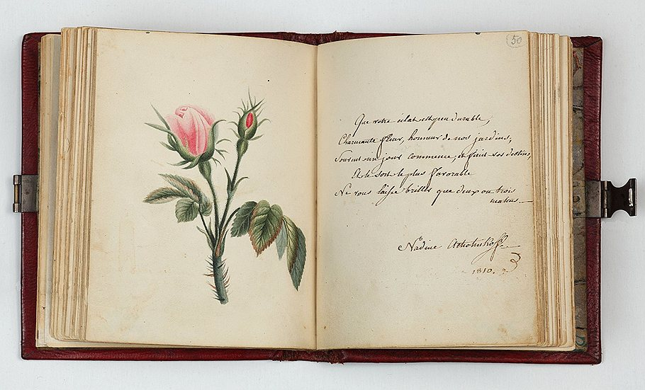
Альбомы барышень 19 века

Slide 14
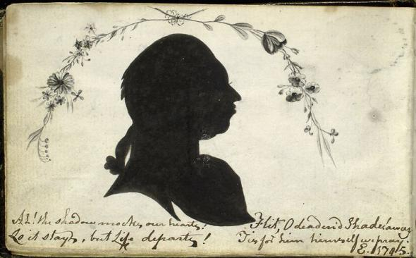
Альбомы барышень 19 века

Slide 15
Виньетки

Slide 16
Играем в буриме
Чудесный –
прелестный
Проснись –
явись

Slide 17
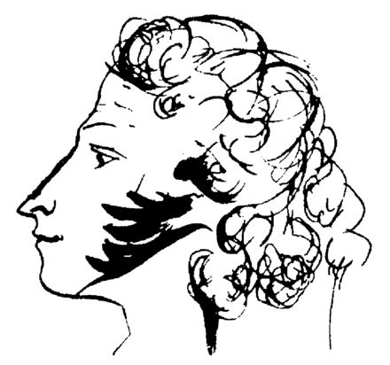

Slide 18
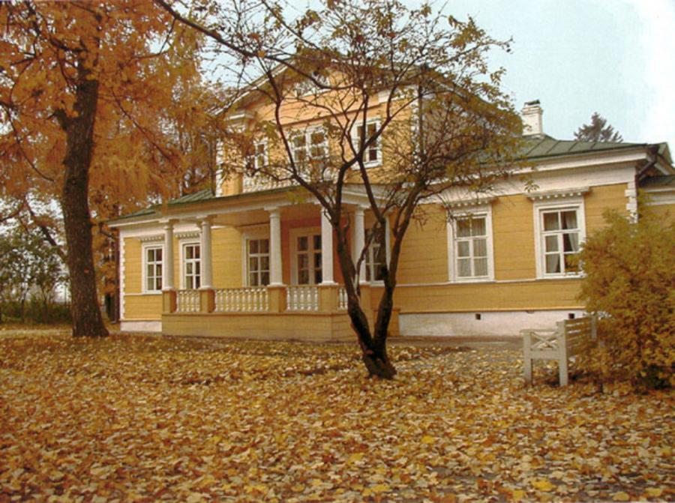
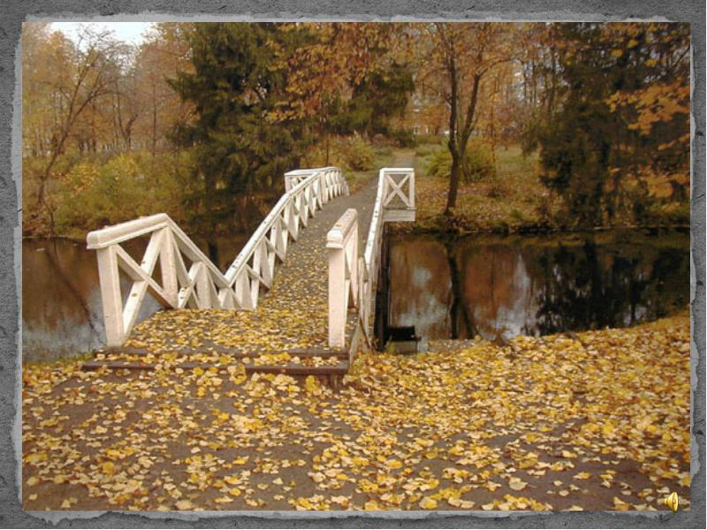
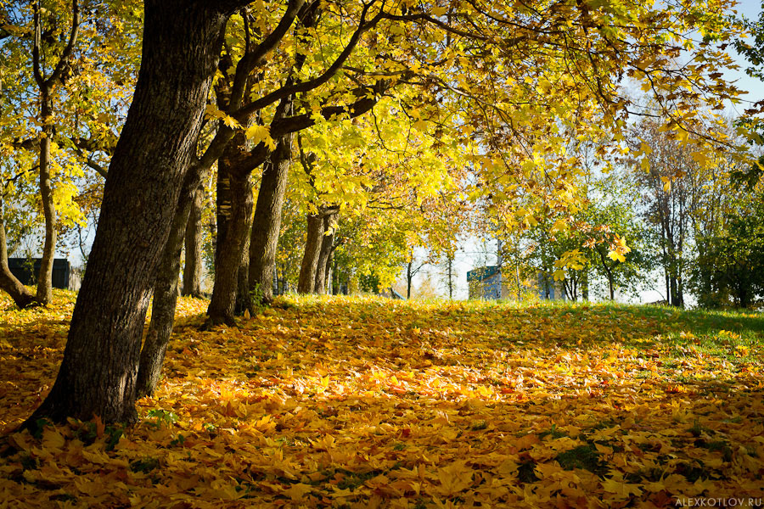
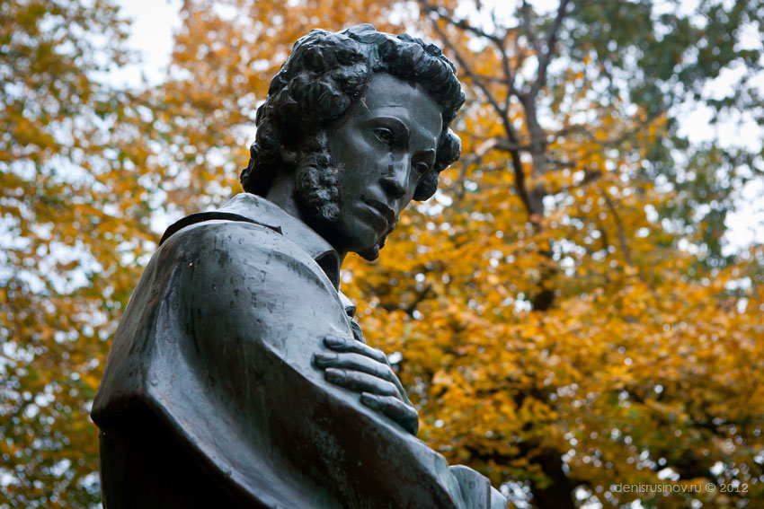

Slide 19
Использованные ресурсы
http://img-fotki.yandex.ru/get/5113/103281892.8/0_7bf98_b5e02289_XL фон
http://muzlitsalon.narod.ru/suhovskiy/photo/big/8.jpg Е. Устинов. Пушкин в Болдино
http://old.culture.ru/ru/uploads/media/chronicle/0001/09/thumb_8704_chronicle_list.jpeg - Сумароков
http://mtdata.ru/u1/photo3D1C/20049497514-0/original.jpg салон 19 века
http://www.mokeeva.com/pictures/fotoexh/1-3.jpg - А. Нартовый
http://i.ytimg.com/vi/ZPwlMFL_koE/hqdefault.jpg Глинка
https://upload.wikimedia.org/wikipedia/commons/thumb/c/c5/Eggink-Portrait_of_Ivan_Krylov.jpg/800px-Eggink-Portrait_of_Ivan_Krylov.jpg - Крылов
https://upload.wikimedia.org/wikipedia/commons/thumb/5/57/Derzhavin_by_Borovikovsky_%281811%2C_Pushkin_museum%29.jpg/800px-Derzhavin_by_Borovikovsky_%281811%2C_Pushkin_museum%29.jpg - Державин
http://upyourpic.org/images/201312/oxpdbzobi8.jpg - Карамзин
http://cdn01.ru/files/users/images/89/1f/891f3d1a8850910b06b8430bb355ac31.jpg Кипренский
http://img1.liveinternet.ru/images/attach/c/9/107/573/107573119_large_IMG_0326.jpg - Лаваль
http://www.sbornik-stihov.ru/grafika332.jpg - Понамарева
http://www.people.su/images/aboutbio/item_886_1.jpg - Карамзина
http://www.liveinternet.ru/users/5152491/post304301437 - Волконская
http://rustoria.ru/images/content/w900/86/865e496e10abd8ed6e54eb9b4ee65245 - А.пушкин
http://s009.radikal.ru/i310/1011/64/a680bbda1226.jpg - царскосельская статуя
http://pompei-hotels.com/travel-and-architecture-design/Girl-With-A-Broken-Jug-in-The-Gardens-of-the-Catherine-Palace.jpg - царскосельская статуя
http://img-fotki.yandex.ru/get/3307/rogergood.0/0_15869_d2e76cf8_XL.jpg- юноша, играющий в бабки
http://img-c.photosight.ru/9a4/4088711_large.jpeg - скульптуры
http://otvet.imgsmail.ru/download/95093746_6ce767efb00068cff2f98826ffa2d2b7_800.jpg - Маковский «Игра в бабки»
http://photo.7ya.ru/ph/2006/2/14/1139932701546.jpg - бабки
http://www.avtoradio.ru/vardata/modules/lenta/images/200000/193156_2_1338959784.jpg - профиль А.С.Пушкина
http://userdocs.ru/pars_docs/refs/15/14228/14228_html_m2351eed.png -профиль А.С.Пушкина
http://potolki27.ru/img/upload/big/12895246601289524660,8341.jpg – виньетки
http://www.intaliadv.ru/sites/intaliadv.ru/files/uzor_87.jpg - виньетка
https://im0-tub-ru.yandex.net/i?id=65350b151bc484b59e146f7cbdcaf0f9&n=33&h=170 - виньетки розы
http://static.wixstatic.com/media/d0e0c3_21724600e0094ff2bca520f18b9a9389.jpg_srz_389_485_85_22_0.50_1.20_0.00_jpg_srz - виньетка
https://im0-tub-ru.yandex.net/i?id=5e212c535dc61fe261cdd66380e5e2e6&n=33&h=170 – виньетка
https://im3-tub-ru.yandex.net/i?id=3183ce21a9d5a7dc4d63a6bcf7f84c05&n=33&h=170 - виньетка
http://www.tvoyakniga.ru/images/forum_uploads/2387110_201411120053.jpg - перо, свеча, бумага
http://img-fotki.yandex.ru/get/5113/103281892.8/0_7bf98_b5e02289_XL - рукопись А.С.Пушкина
http://im4.kommersant.ru/Issues.photo/WEEKEND/2013/031/KMO_116350_03293_1_t210.jpg = альбом 19 века
http://raidotur.nethouse.ru/static/img/0000/0002/9303/29303734.2tywjqaj2o.jpg - Болдино
http://rpp.nashaucheba.ru/pars_docs/refs/23/22061/img1.jpg - Болдино
http://pda.fedpress.ru/sites/fedpress/files/dedkov/news/930b8b6d55.jpg _Болдино
http://diveevo-today.ru/wp-content/uploads/2015/06/%D0%9F%D1%83%D1%88%D0%BA%D0%B8%D0%BD.jpg – А.Пушкин

